Slide 1
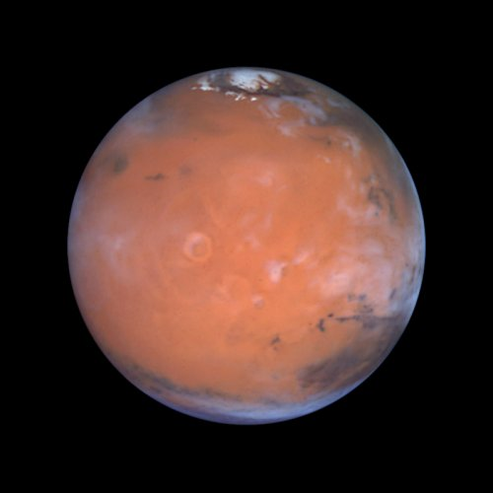
Quel est cet astre au comportement si curieux ?

Slide 2
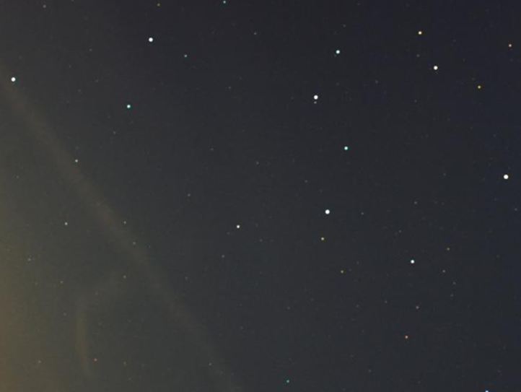
17/10/2011
Dénébola
LEO
Mars
Régulus
Saurez-vous reconnaitre les étoiles sur cette photo ?

Slide 3
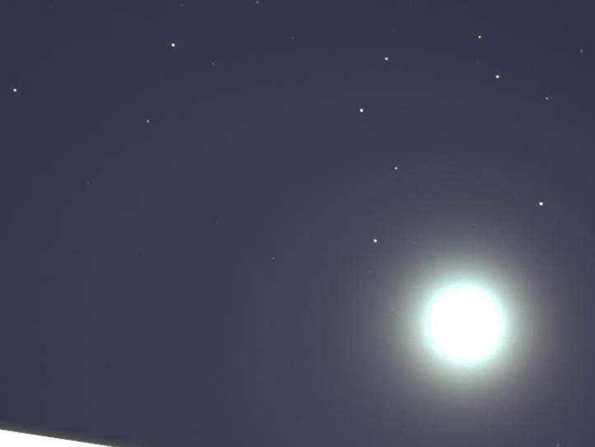
22/10/2011
Dénébola
LEO
Mars
Régulus

Slide 4
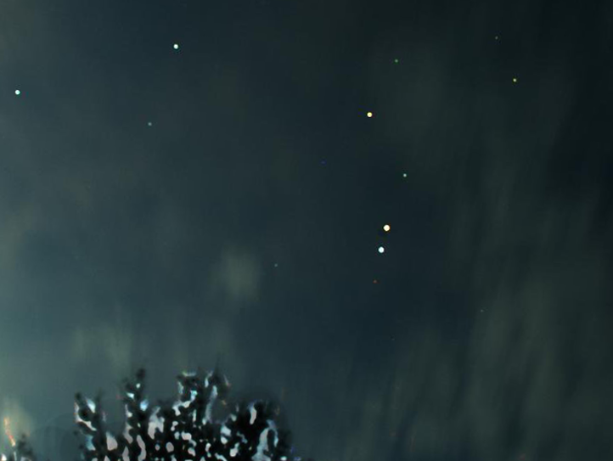
10/11/2011
Dénébola
LEO
Mars
Régulus

Slide 5
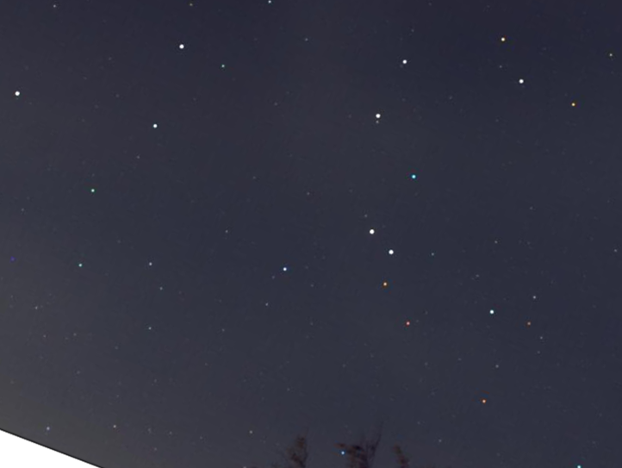
13/11/2011
Dénébola
LEO
Mars
Régulus

Slide 6
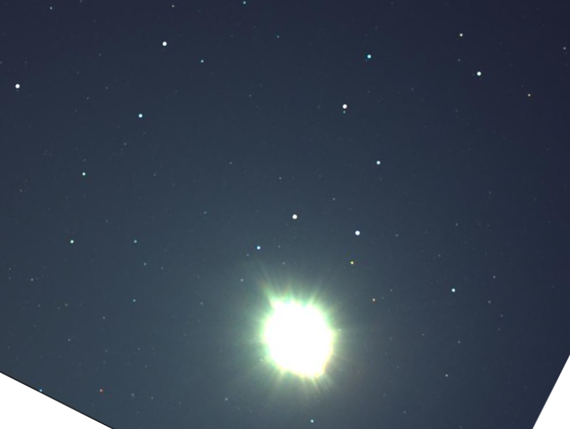
19/11/2011
Dénébola
LEO
Mars
Régulus

Slide 7
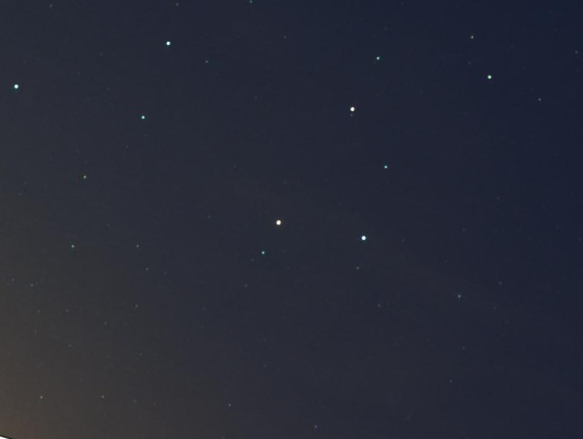
22/11/2011
Dénébola
LEO
Mars
Régulus

Slide 8
30/11/2011
Dénébola
LEO
Mars
Régulus

Slide 9
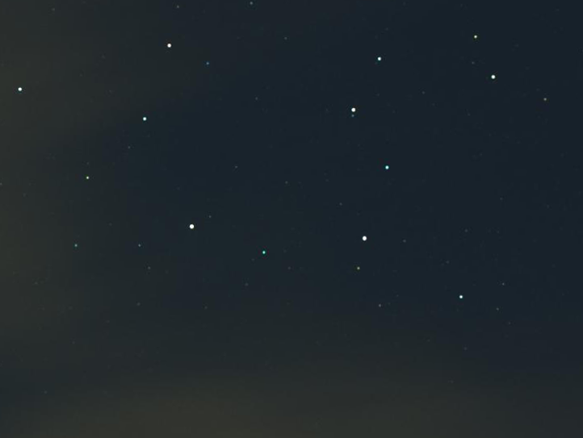
05/12/2011
Dénébola
LEO
Mars
Régulus

Slide 10
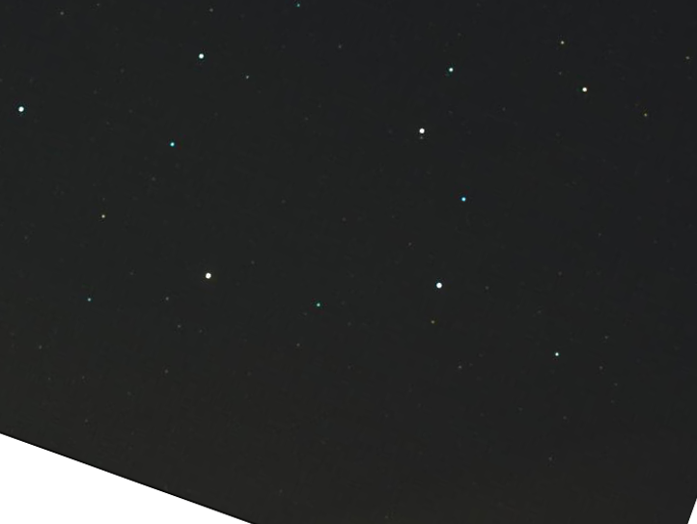
08/12/2011
Dénébola
LEO
Mars
Régulus

Slide 11
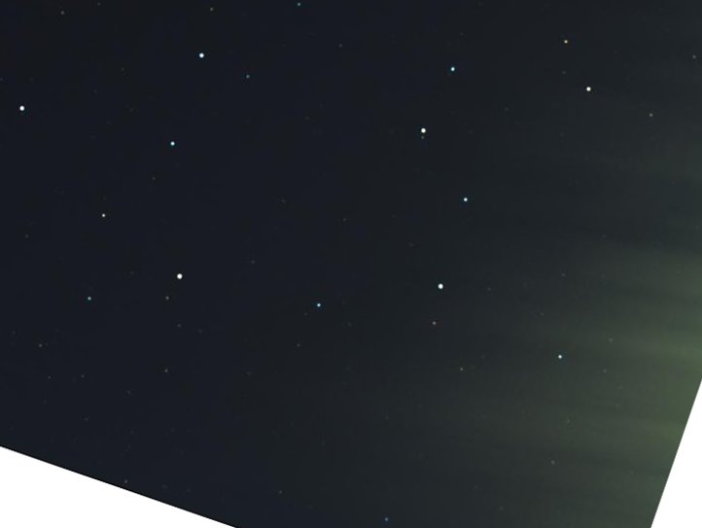
12/12/2011
Dénébola
LEO
Mars
Régulus

Slide 12
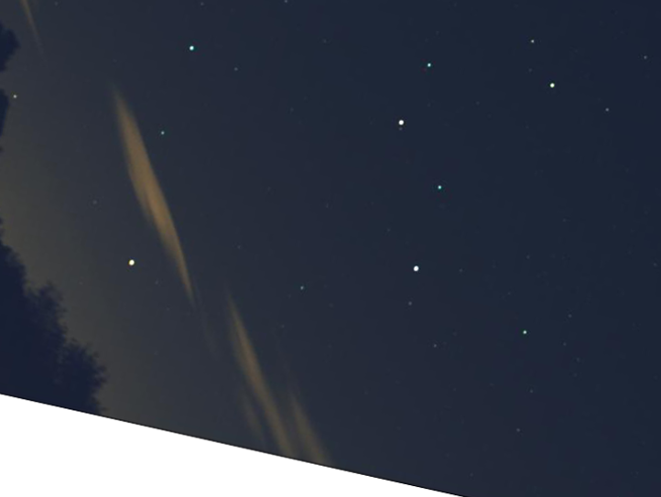
18/12/2011
Dénébola
LEO
Mars
Régulus

Slide 13
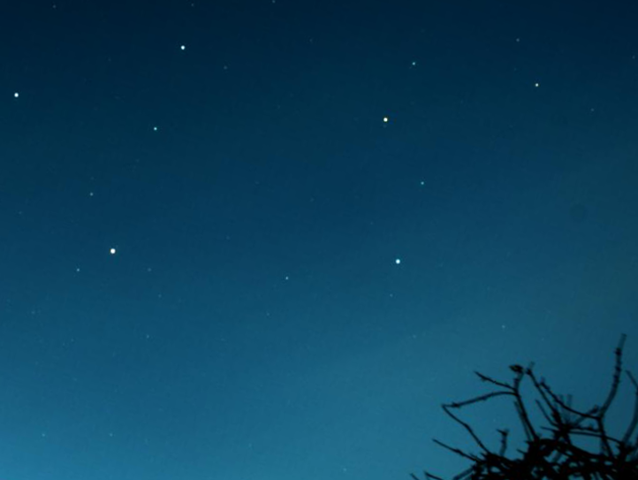
20/12/2011
Dénébola
LEO
Mars
Régulus

Slide 14
06/01/2012
Dénébola
LEO
Mars
Régulus

Slide 15
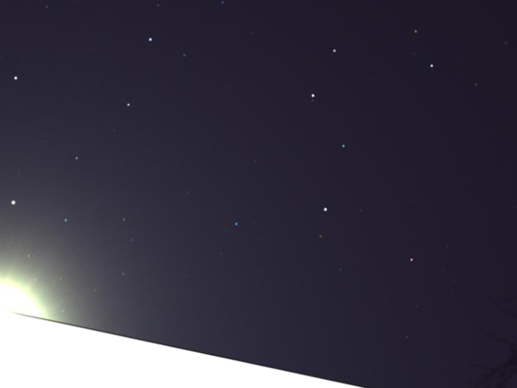
14/01/2012
Dénébola
LEO
Mars
Régulus

Slide 16
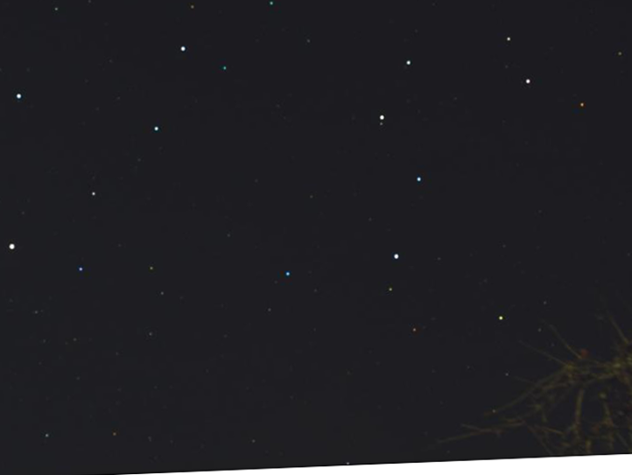
17/01/2012
Dénébola
LEO
Mars
Régulus

Slide 17
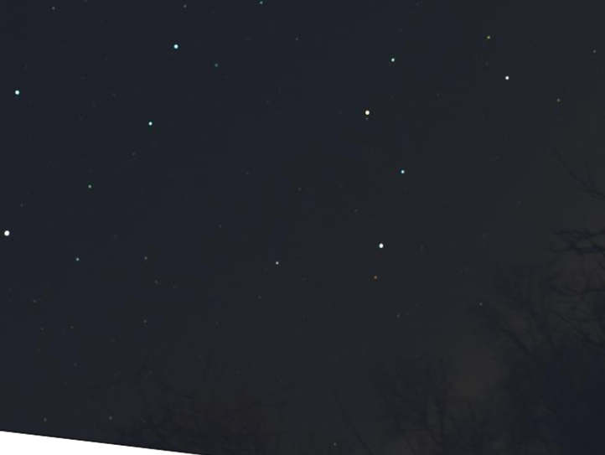
27/01/2012
Dénébola
LEO
Mars
Régulus

Slide 18
02/02/2012
Dénébola
LEO
Mars
Régulus

Slide 19
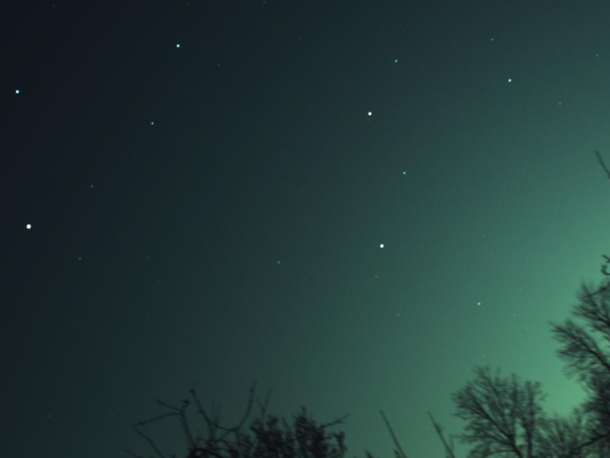
07/02/2012
Dénébola
LEO
Mars
Régulus

Slide 20
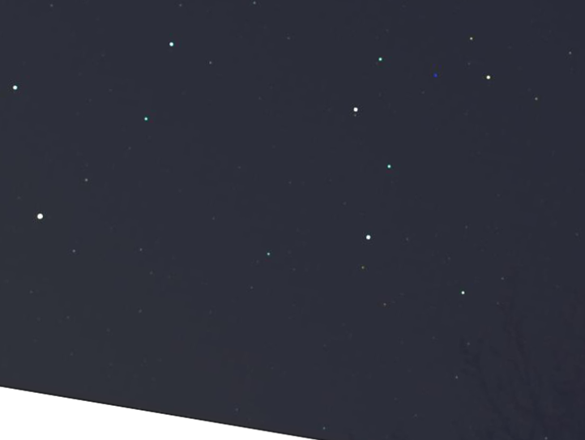
07/02/2012
Dénébola
LEO
Mars
Régulus

Slide 21
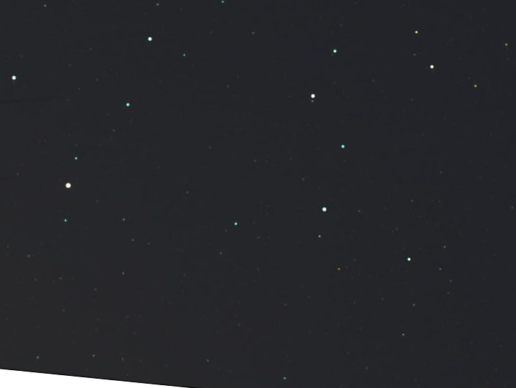
19/02/2012
Dénébola
LEO
Mars
Régulus

Slide 22
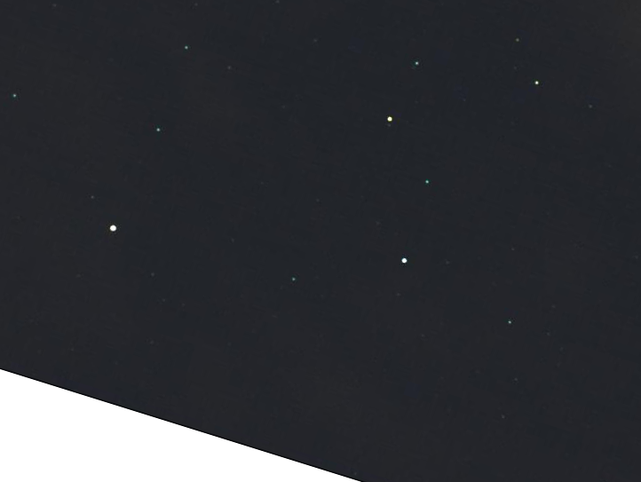
25/02/2012
Dénébola
LEO
Mars
Régulus

Slide 23
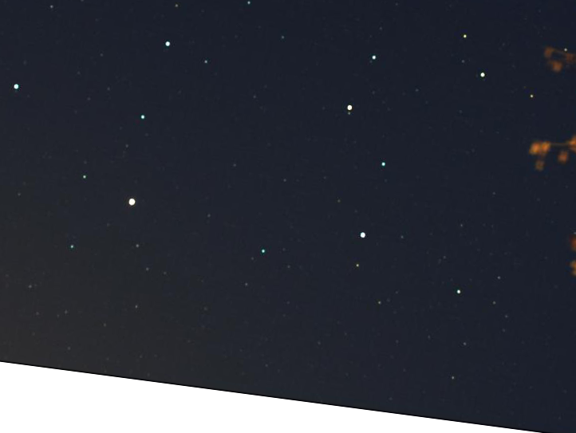
29/02/2012
Dénébola
LEO
Mars
Régulus

Slide 24
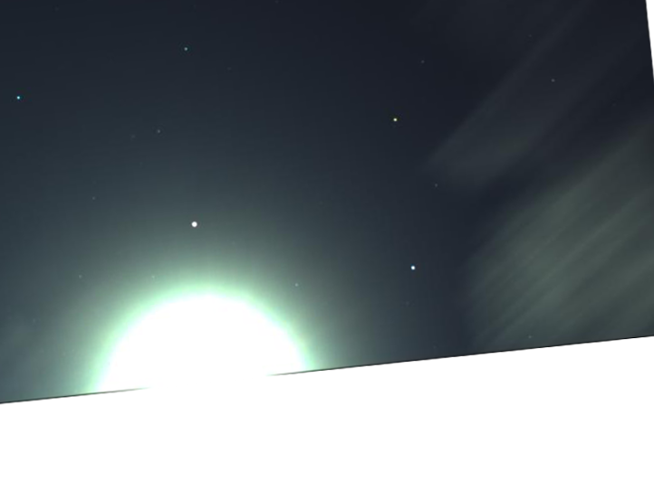
08/03/2012
Dénébola
LEO
Mars
Régulus

Slide 25
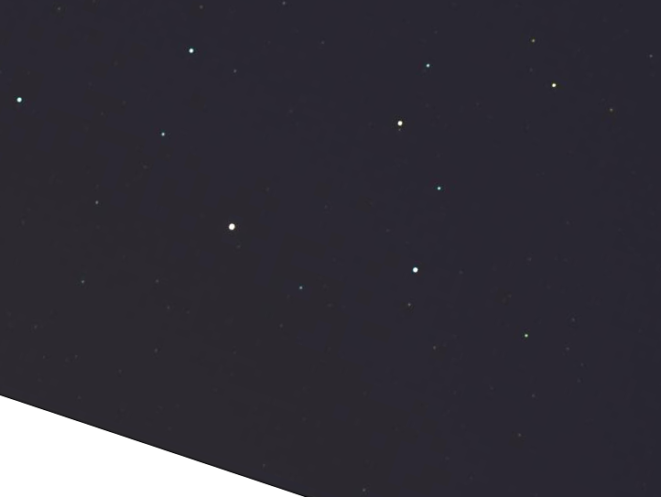
12/03/2012
Dénébola
LEO
Mars
Régulus

Slide 26
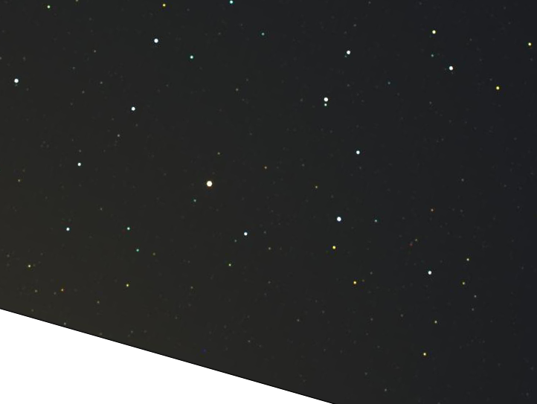
16/03/2012
Dénébola
LEO
Mars
Régulus

Slide 27
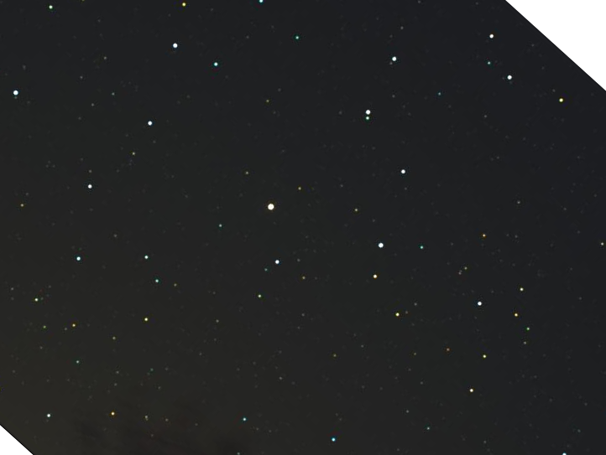
23/03/2012
Dénébola
LEO
Mars
Régulus

Slide 28
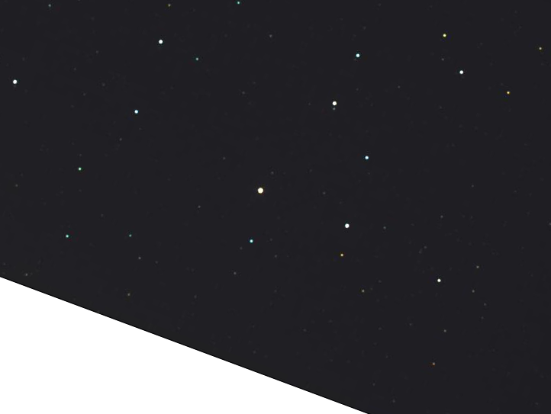
27/03/2012
Dénébola
LEO
Mars
Régulus

Slide 29
01/04/2012
Dénébola
LEO
Mars
Régulus

Slide 30
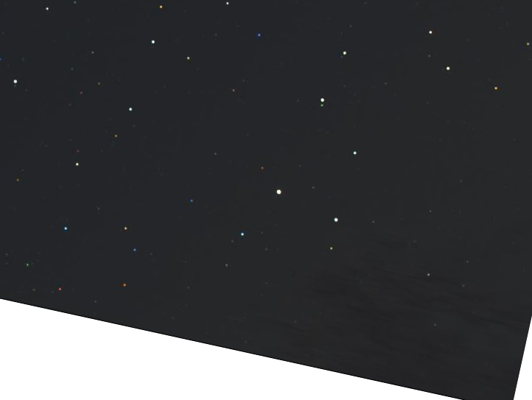
12/04/2012
Dénébola
LEO
Mars
Régulus

Slide 31
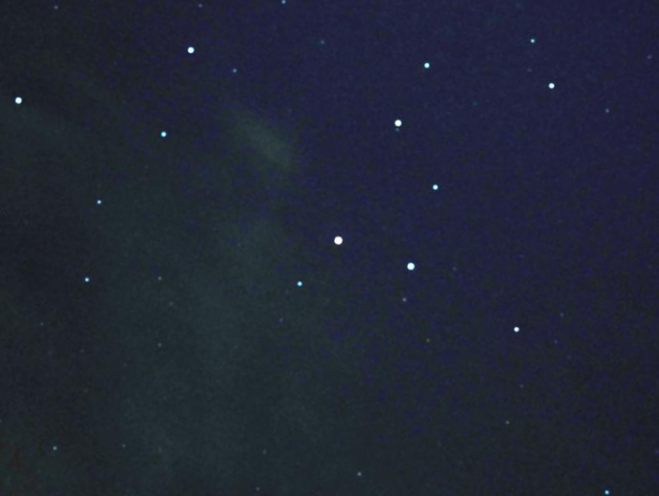
21/04/2012
Dénébola
LEO
Mars
Régulus

Slide 32
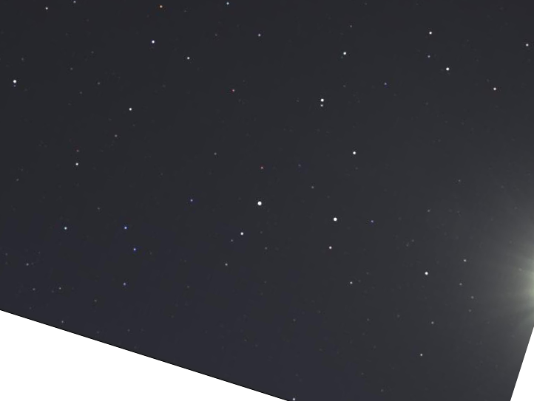
29/04/2012
Dénébola
LEO
Mars
Régulus

Slide 33
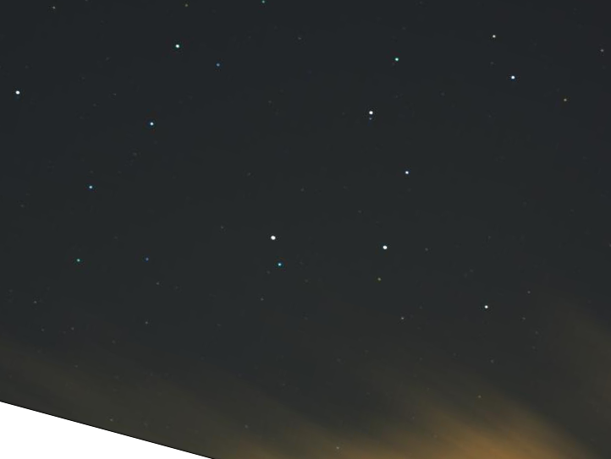
07/05/2012
Dénébola
LEO
Mars
Régulus

Slide 34
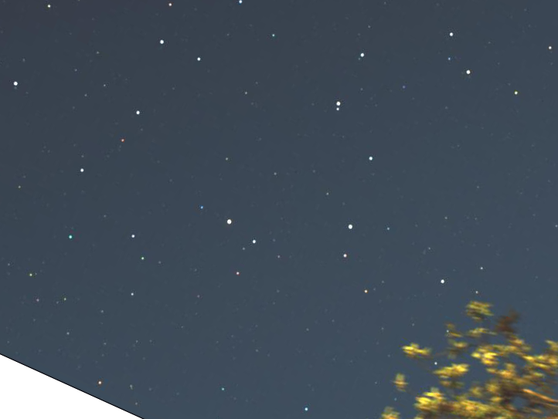
07/05/2012
Dénébola
LEO
Mars
Régulus

Slide 35
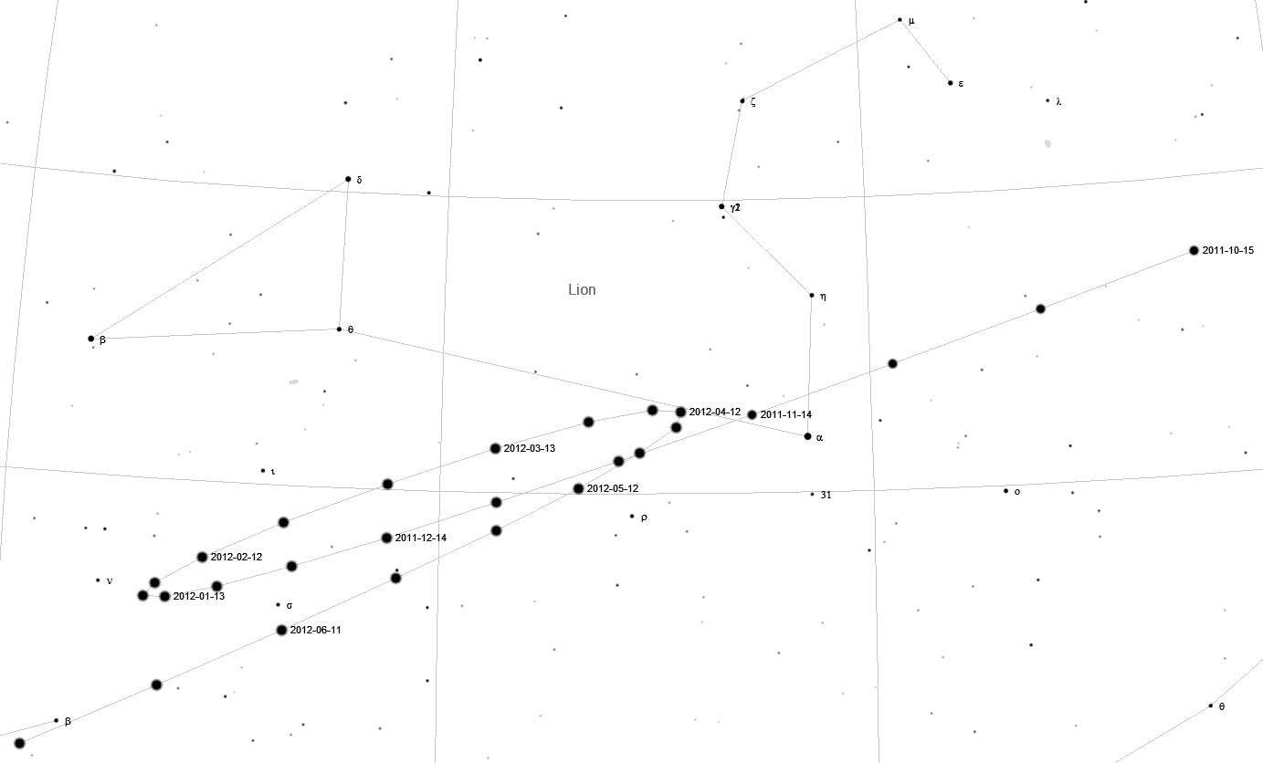
Carte n° 1 : Comment expliquer cette curieuse trajectoire ?

Slide 36
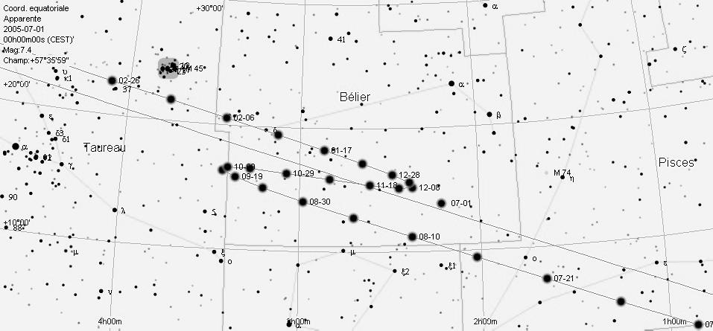
Rétrogradation 2005-2006

Slide 37
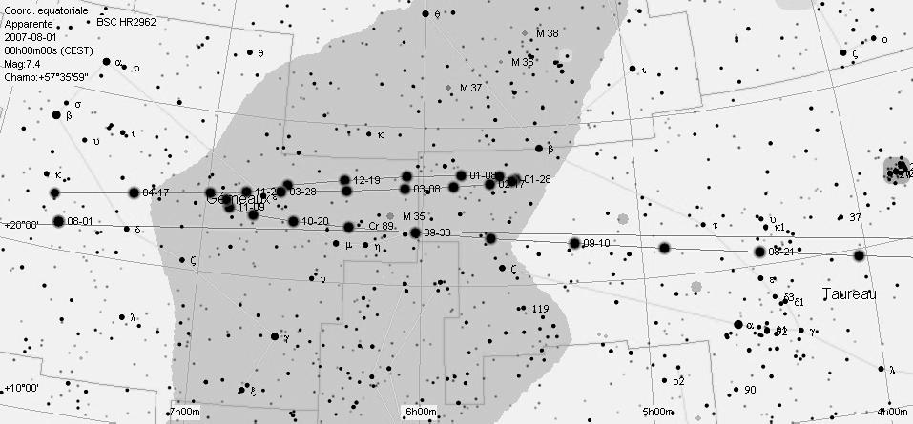
Rétrogradation 2007-2008

Slide 38
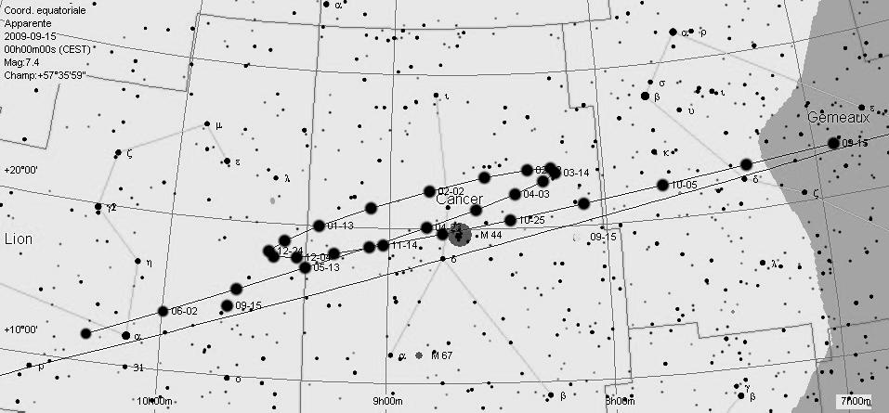
Rétrogradation 2009-2010

Slide 39
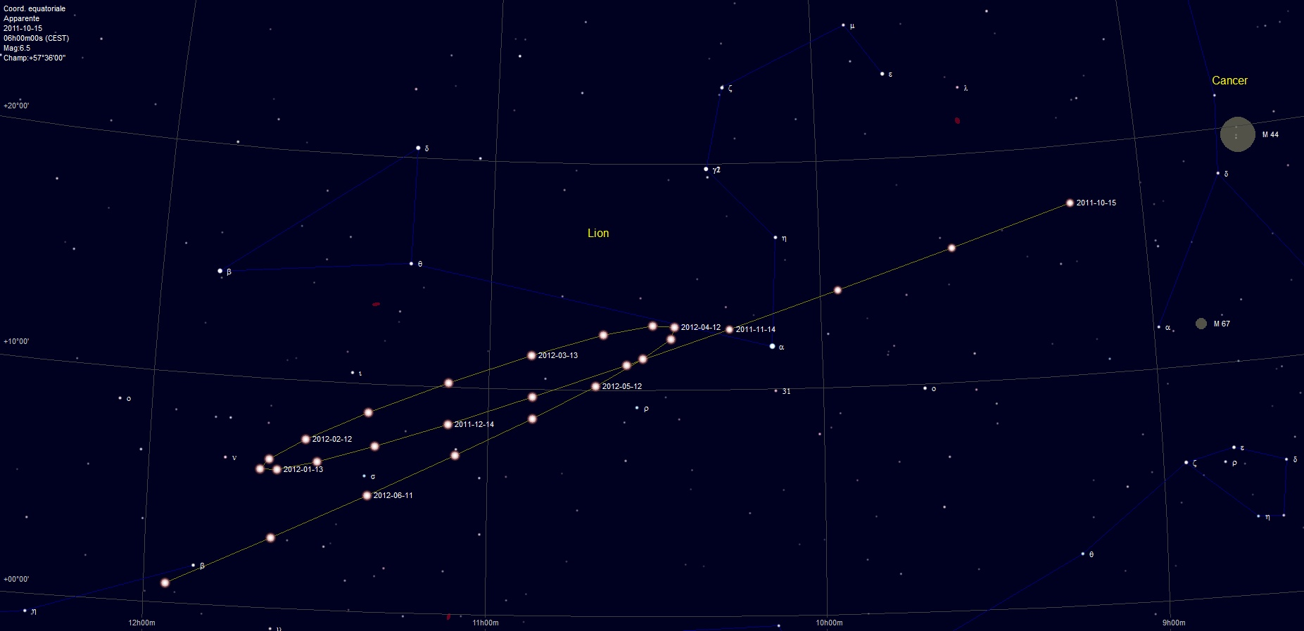
Et en 2011 ?

